Slide 1

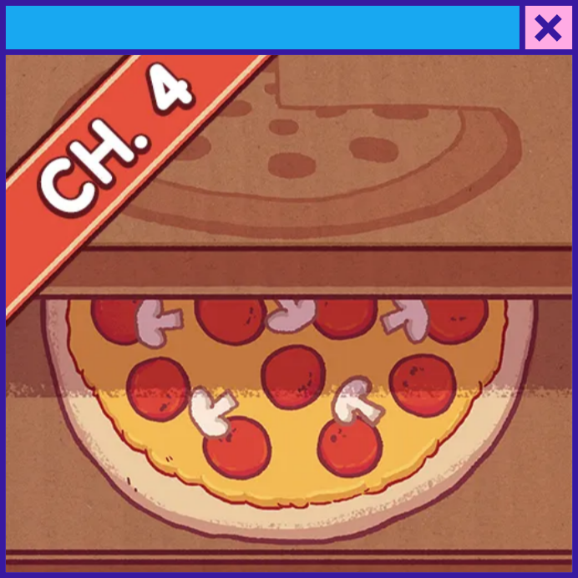

2024 2DGP 텀프로젝트
2024 2DGP 1차 발표
2020150038 전대권

Slide 2



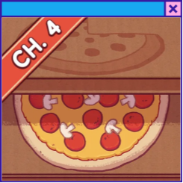





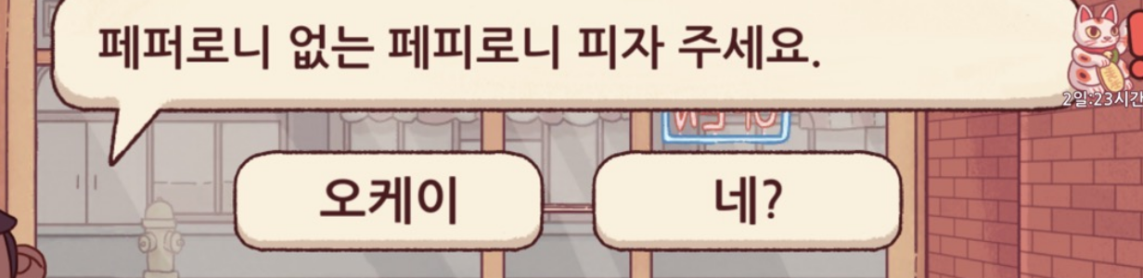
2024 2DGP
03
게임 컨셉
모작
피자 제작
난해한 요구
좋은 피자, 위대한 피자의 컨셉을 모작한 캐주얼, 시뮬레이션 게임
손님으로부터
주문을 받아
피자를 제작
정확한 주문을 하지 않는 손님들로부터 피자를 제작 후 전달

Slide 3

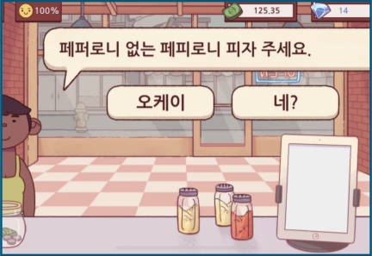
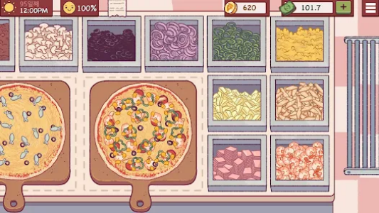
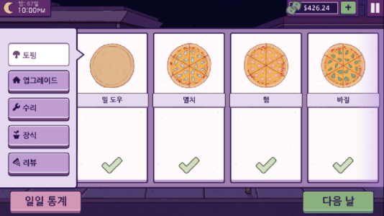

2024 2DGP
-
05
예상 실행 흐름
주문
제작
해금, 생존
- 가게 오픈 후 마감 전까지 손님들의 주문을 받음
- 주문의 이해가 안될 경우 좀더 자세히 주문받기 가능
- 손님의 행복 게이지를 통한 주문 ~ 제작의 시간제한
- 도우, 치즈, 토핑의 양을 클릭을 통해 조절가능
- 굽기 및 자르기, 포장의 경우 각 단계에 맞추어 제작
- 가게 마감 후 N일차에 따른 자릿세 납부
- 토핑 추가 해금 가능, 화덕 수리 및 토핑의 개수 업그레이드 가능

Slide 4
2024 2DGP
-
05
개발 일정
1주차 : 리소스 수집 및 정리
2주차 : 피자 도우 토핑 및 자르기 구현
3주차 : 피자 포장 미니게임 구현
4주차 : 손님 주문대사 및 요구하는 피자 매칭
5주차 : 마감 이후 업그레이드, 수리 구현
6주차 : 구현한 리소스 연결, 시간 및 요일개념 추가
7, 8주차 : 특정 이벤트 추가 및 버그 수정

